Slide 1

Coding Dojo 3
Kata: Gilded Rose (parte II)
Refactoring

Slide 2
The road so far

Slide 3
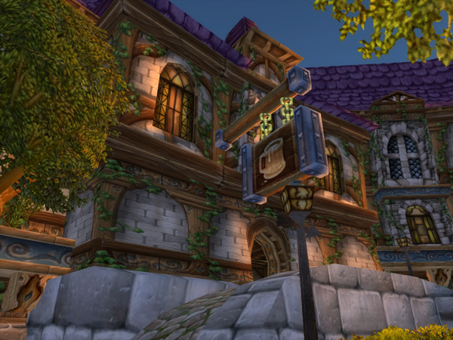
Gilded Rose (Enunciado)
Bienvenido al equipo de Gilded Rose. Como quizá sabes, somos una pequeña posada ubicada estratégicamente en una prestigiosa ciudad, atendida por la amable Allison. También compramos y vendemos mercadería de alta calidad. Por desgracia, nuestra mercadería va bajando de calidad a medida que se aproxima la fecha de venta.
Tenemos un sistema instalado que actualiza automáticamente el inventario. Este sistema fue desarrollado por un muchacho con poco sentido común llamado Leeroy, que ahora se dedica a nuevas aventuras. Por suerte, Leeroy implementó un sistema de tests muy meticuloso.
Tu tarea es agregar una nueva característica al sistema para que podamos comenzar a vender una nueva categoría de items.

Slide 4
Gilded Rose (Enunciado)
Vamos a introducir el sistema:
Todos los artículos (Item) tienen una propiedad sellIn que denota el número de días que tenemos para venderlo
Todos los artículos tienen una propiedad quality que denota cúan valioso es el artículo
Al final de cada día, nuestro sistema decrementa ambos valores para cada artículo mediante el método updateQuality
Bastante simple, ¿no? Bueno, ahora es donde se pone interesante.

Slide 5
Gilded Rose (Enunciado)
Una vez superado el sellIn de venta, la quality se degrada al doble de velocidad
La quality de un artículo nunca es negativa
La quality de un artículo nunca es mayor a 50
El artículo ”Aged brie” incrementa su quality a medida que se pone viejo
Su quality aumenta en 1 unidad cada día
Cuando caduca su quality aumenta 2 unidades por día
El artículo ”Sulfuras, Hand of Ragnaros”, siendo un artículo legendario, no modifica su sellIn ni degrada su quality
El artículo ”Backstage Passes”, como el queso brie, incrementa su quality a medida que sellIn se aproxima
si faltan 10 días o menos para el concierto, quality se incrementa en 2 unidades
si faltan 5 días o menos, quality se incrementa en 3 unidades
Al vencimiento del sellIn su quality cae a 0

Slide 6

Gilded Rose (Enunciado)
Requerimiento
Hace poco contratamos a un proveedor de artículos conjurados mágicamente y por tanto necesitamos una ampliación de nuestra aplicación.
Los artículos ”Conjured” degradan su calidad 2 unidades al día.
Siéntete libre de realizar cualquier cambio al método updateQuality y agregar el código que sea necesario, mientras que todo siga funcionando correctamente.
Sin embargo, no alteres el objeto Item ni sus propiedades ya que pertenecen
al goblin que está en ese rincón, que en un ataque de ira te puede liquidar
de un golpe.

Slide 7
Gilded Rose (Sesión 1)
public void updateQuality() {
for (int i = 0; i < this.items.length; i++) {
if (!this.items[i].getName().equals("Aged Brie")
&& !this.items[i].getName().equals("Backstage passes to a TAFKAL80ETC concert")) {
if (this.items[i].getQuality() > 0) {
if (!this.items[i].getName().equals("Sulfuras, Hand of Ragnaros")) {
this.items[i].setQuality(this.items[i].getQuality() - 1);
}
}
} else {
if (this.items[i].getQuality() < 50) {
this.items[i].setQuality(this.items[i].getQuality() + 1);
if (this.items[i].getName().equals("Backstage passes to a TAFKAL80ETC concert")) {
if (this.items[i].getSellIn() < 11) {
if (this.items[i].getQuality() < 50) {
this.items[i].setQuality(this.items[i].getQuality() + 1);
}
}
if (this.items[i].getSellIn() < 6) {
if (this.items[i].getQuality() < 50) {
this.items[i].setQuality(this.items[i].getQuality() + 1);
}
}
}
}
}
if (!this.items[i].getName().equals("Sulfuras, Hand of Ragnaros")) {
this.items[i].setSellIn(this.items[i].getSellIn() - 1);
}
if (this.items[i].getSellIn() < 0) {
if (!this.items[i].getName().equals("Aged Brie")) {
if (!this.items[i].getName().equals("Backstage passes to a TAFKAL80ETC concert")) {
if (this.items[i].getQuality() > 0) {
if (!this.items[i].getName().equals("Sulfuras, Hand of Ragnaros")) {
this.items[i].setQuality(this.items[i].getQuality() - 1);
}
}
} else {
this.items[i].setQuality(this.items[i].getQuality() - this.items[i].getQuality());
}
} else {
if (this.items[i].getQuality() < 50) {
this.items[i].setQuality(this.items[i].getQuality() + 1);
}
}
}
}
}

Slide 8
Gilded Rose (Sesión 1)
public void updateQuality() {
for (Item item : this.items) {
String itemName = item.getName();
...
if (isNotAgedBrie && isNotPasses) {
if (notMinQuality(item)) {
if (isNotSulfuras) {
decreaseQuality(item);
}
}
} else {
if (notMaxQuality(item)) {
increaseQuality(item);
if (isPasses) {
if (belowThresholdDoubleQuality) {
if (notMaxQuality(item)) {
increaseQuality(item);
}
}
if (belowThresholdTripleQuality) {
if (notMaxQuality(item)) {
increaseQuality(item);
}
}
}
}
}
if (isNotSulfuras) {
decreaseSellIn(item);
}
if (hasExpired(item)) {
if (isNotAgedBrie) {
if (isNotPasses) {
if (notMinQuality(item)) {
if (isNotSulfuras) {
decreaseQuality(item);
}
}
} else {
setZeroQuality(item);
}
} else {
if (notMaxQuality(item)) {
increaseQuality(item);
}
}
}
}
}
public void updateQuality() {
for (int i = 0; i < this.items.length; i++) {
if (!this.items[i].getName().equals("Aged Brie")
&& !this.items[i].getName().equals("Backstage passes to a TAFKAL80ETC concert")) {
if (this.items[i].getQuality() > 0) {
if (!this.items[i].getName().equals("Sulfuras, Hand of Ragnaros")) {
this.items[i].setQuality(this.items[i].getQuality() - 1);
}
}
} else {
if (this.items[i].getQuality() < 50) {
this.items[i].setQuality(this.items[i].getQuality() + 1);
if (this.items[i].getName().equals("Backstage passes to a TAFKAL80ETC concert")) {
if (this.items[i].getSellIn() < 11) {
if (this.items[i].getQuality() < 50) {
this.items[i].setQuality(this.items[i].getQuality() + 1);
}
}
if (this.items[i].getSellIn() < 6) {
if (this.items[i].getQuality() < 50) {
this.items[i].setQuality(this.items[i].getQuality() + 1);
}
}
}
}
}
if (!this.items[i].getName().equals("Sulfuras, Hand of Ragnaros")) {
this.items[i].setSellIn(this.items[i].getSellIn() - 1);
}
if (this.items[i].getSellIn() < 0) {
if (!this.items[i].getName().equals("Aged Brie")) {
if (!this.items[i].getName().equals("Backstage passes to a TAFKAL80ETC concert")) {
if (this.items[i].getQuality() > 0) {
if (!this.items[i].getName().equals("Sulfuras, Hand of Ragnaros")) {
this.items[i].setQuality(this.items[i].getQuality() - 1);
}
}
} else {
this.items[i].setQuality(this.items[i].getQuality() - this.items[i].getQuality());
}
} else {
if (this.items[i].getQuality() < 50) {
this.items[i].setQuality(this.items[i].getQuality() + 1);
}
}
}
}
}
Darle semántica para comprender el algoritmo (pseudocódigo)

Slide 9
Programemos un poco (sesión 2)

Slide 10
Basic Refactoring (Simple code smells)
COMMENTS
MAGIC NUMBER
LONG METHOD
DUPLICATE METHOD
LARGE CLASS
LONG PARAMETER LIST
https://refactoring.guru/refactoring/smells
Notes:
Refactor (Basic Smells) -> Smells de implementación

Slide 11
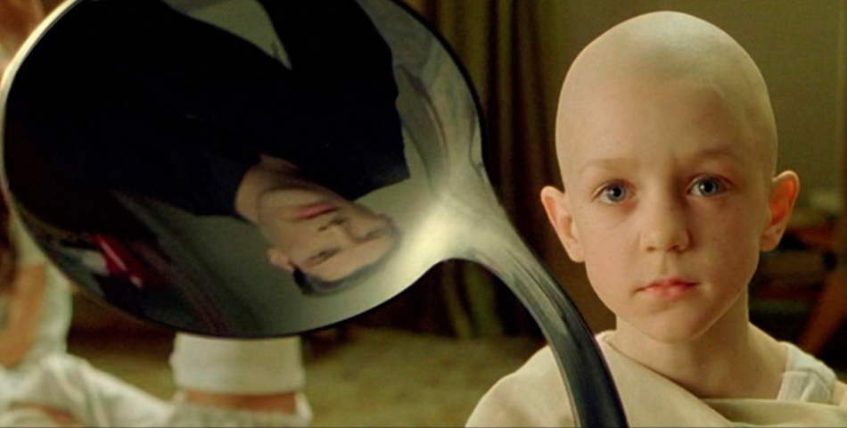
Empezamos intuir otros smells (Design smells)

Slide 12
Advanced Refactoring (Design smells)
SWITCHS
FEATURE ENVY
PRIMITIVE OBSESSION
MESSAGE CHAINS
SPECULATIVE GENERALIZATION
DATA CLUMPS
https://refactoring.guru/refactoring/smells
Notes:
Refactor (Design Smells) -> Smells de diseño, más complejos.
SWITCHS
PRIMITIVE OBSESSION ->
MESSAGE CHAINS -> Llamadas encadenadas a().b().c() -> deberían tratarse como delegate methods
SPECULATIVE GENERALIZATION -> Funcionalidad por si acaso, para el futuro
DATA CLUMPS -> Colecciones de datos que viajan siempre juntas como X,Y en lugar de viajar como un objeto encapsulado
FEATURE ENVY -> Accesos a datos ajenos más frecuentemente que a datos propios, debería extraerse como método

Slide 13
Advanced Refactoring (Design smells)
SWITCHS
FEATURE ENVY
PRIMITIVE OBSESSION
MESSAGE CHAINS
SPECULATIVE GENERALIZATION
DATA CLUMPS
https://refactoring.guru/refactoring/smells
Notes:
Refactor (Design Smells) -> Smells de diseño, más complejos.
SWITCHS
PRIMITIVE OBSESSION ->
MESSAGE CHAINS -> Llamadas encadenadas a().b().c() -> deberían tratarse como delegate methods
SPECULATIVE GENERALIZATION -> Funcionalidad por si acaso, para el futuro
DATA CLUMPS -> Colecciones de datos que viajan siempre juntas como X,Y en lugar de viajar como un objeto encapsulado
FEATURE ENVY -> Accesos a datos ajenos más frecuentemente que a datos propios, debería extraerse como método

Slide 14
Advanced Refactoring (Design smells)
Feature Envy
GildedRose
items
isAgedBrie
decreaseSellIn
isSulfuras
isPasses
updateQuality
increaseQuality
…
decreaseQuality
Item
name
sellIn
quality
Notes:
Refactor (Design Smells) -> Smells de diseño, más complejos.
SWITCHS
PRIMITIVE OBSESSION ->
MESSAGE CHAINS -> Llamadas encadenadas a().b().c() -> deberían tratarse como delegate methods
SPECULATIVE GENERALIZATION -> Funcionalidad por si acaso, para el futuro
DATA CLUMPS -> Colecciones de datos que viajan siempre juntas como X,Y en lugar de viajar como un objeto encapsulado
FEATURE ENVY -> Accesos a datos ajenos más frecuentemente que a datos propios, debería extraerse como método

Slide 15
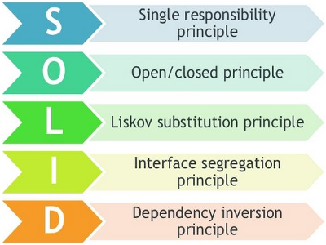
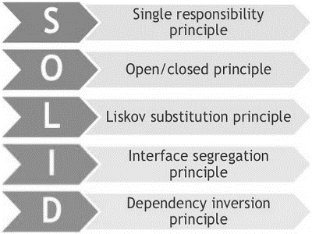
Advanced Refactoring (Design smells)
Feature Envy
GildedRose
items
isAgedBrie
decreaseSellIn
isSulfuras
isPasses
updateQuality
increaseQuality
…
decreaseQuality
Item
name
sellIn
quality
Notes:
Refactor (Design Smells) -> Smells de diseño, más complejos.
SWITCHS
PRIMITIVE OBSESSION ->
MESSAGE CHAINS -> Llamadas encadenadas a().b().c() -> deberían tratarse como delegate methods
SPECULATIVE GENERALIZATION -> Funcionalidad por si acaso, para el futuro
DATA CLUMPS -> Colecciones de datos que viajan siempre juntas como X,Y en lugar de viajar como un objeto encapsulado
FEATURE ENVY -> Accesos a datos ajenos más frecuentemente que a datos propios, debería extraerse como método

Slide 16
Advanced Refactoring (Design smells)
Item
name
sellIn
quality
isSulfuras
isPasses
isAgedBrie
decreaseSellIn
decreaseQuality
increaseQuality
…
updateQuality
GildedRose
items
updateQuality
Notes:
Refactor (Design Smells) -> Smells de diseño, más complejos.
SWITCHS
PRIMITIVE OBSESSION ->
MESSAGE CHAINS -> Llamadas encadenadas a().b().c() -> deberían tratarse como delegate methods
SPECULATIVE GENERALIZATION -> Funcionalidad por si acaso, para el futuro
DATA CLUMPS -> Colecciones de datos que viajan siempre juntas como X,Y en lugar de viajar como un objeto encapsulado
FEATURE ENVY -> Accesos a datos ajenos más frecuentemente que a datos propios, debería extraerse como método

Slide 17
Advanced Refactoring (Design smells)
Switchs
Item
private void updateQualityItem(Item item) {
if (isSulfuras(item))
return;
else if (isBackstage(item))
updateQualityBackstage(item);
else if (isAgedBrie(item))
increaseQuality(item);
else if (isConjuredItem(item))
decreaseQuality(item, QUALITY_STEP * 2);
else
decreaseQuality(item);
}
private void updateSellIn(Item item) {
if (isSulfuras(item))
return;
item.setSellIn(item.getSellIn() - SELLIN_STEP);
}
private void checkSellInExpired(Item item) {
if (sellInNotExpired(item))
return;
if (isAgedBrie(item))
increaseQuality(item);
else if (isBackstage(item))
dropQuality(item);
else
decreaseQuality(item);
}
Notes:
Refactor (Design Smells) -> Smells de diseño, más complejos.
SWITCHS
PRIMITIVE OBSESSION ->
MESSAGE CHAINS -> Llamadas encadenadas a().b().c() -> deberían tratarse como delegate methods
SPECULATIVE GENERALIZATION -> Funcionalidad por si acaso, para el futuro
DATA CLUMPS -> Colecciones de datos que viajan siempre juntas como X,Y en lugar de viajar como un objeto encapsulado
FEATURE ENVY -> Accesos a datos ajenos más frecuentemente que a datos propios, debería extraerse como método

Slide 18

Advanced Refactoring (Design smells)
Switchs
Item
private void updateQualityItem(Item item) {
if (isSulfuras(item))
return;
else if (isBackstage(item))
updateQualityBackstage(item);
else if (isAgedBrie(item))
increaseQuality(item);
else if (isConjuredItem(item))
decreaseQuality(item, QUALITY_STEP * 2);
else
decreaseQuality(item);
}
private void updateSellIn(Item item) {
if (isSulfuras(item))
return;
item.setSellIn(item.getSellIn() - SELLIN_STEP);
}
private void checkSellInExpired(Item item) {
if (sellInNotExpired(item))
return;
if (isAgedBrie(item))
increaseQuality(item);
else if (isBackstage(item))
dropQuality(item);
else
decreaseQuality(item);
}
Notes:
Refactor (Design Smells) -> Smells de diseño, más complejos.
SWITCHS
PRIMITIVE OBSESSION ->
MESSAGE CHAINS -> Llamadas encadenadas a().b().c() -> deberían tratarse como delegate methods
SPECULATIVE GENERALIZATION -> Funcionalidad por si acaso, para el futuro
DATA CLUMPS -> Colecciones de datos que viajan siempre juntas como X,Y en lugar de viajar como un objeto encapsulado
FEATURE ENVY -> Accesos a datos ajenos más frecuentemente que a datos propios, debería extraerse como método

Slide 19
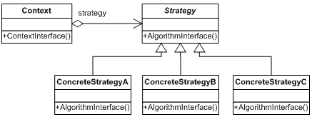
Advanced Refactoring (Design smells)
Strategy Pattern
El patrón ‘Strategy’ tiene sentido cuando nos
encontramos un escenario en el que para conseguir
un objetivo, existen diferentes estrategias para lograrlo.
Como se implementa:
El contexto utiliza una clase donde se define el método o métodos generales y la implementación más generalista
Cada una de las diferentes estrategias, extienden esa clase padre e implementan su propia estrategia concreta
Si aparece una nueva estrategia, tan solo hay que añadir una nueva clase que herede de la genérica e implementar esa estrategia concreta.

Slide 20
Advanced Refactoring (Design smells)
Item
SulfurasItem
AgedBrieItem
BackstageItem
ConjuredItem
private void updateQualityItem() {
}
private void updateSellIn() {
}
private void checkSellInExpired() {
}
private void updateQualityItem() {
increaseQuality(item);
}
private void updateSellIn() {
item.setSellIn(item.getSellIn() - SELLIN_STEP);
}
private void checkSellInExpired() {
increaseQuality(item);
}
private void updateQualityItem() {
updateQualityBackstage(item);}
private void updateSellIn() {
item.setSellIn(item.getSellIn() - SELLIN_STEP);
}
private void checkSellInExpired() {
dropQuality(item);
}
private void updateQualityItem() {
decreaseQuality(item, QUALITY_STEP * 2);
}
private void updateSellIn() {
item.setSellIn(item.getSellIn() - SELLIN_STEP);
}
private void checkSellInExpired() {
decreaseQuality(item, QUALITY_STEP * 2);
}
Notes:
Refactor (Design Smells) -> Smells de diseño, más complejos.
SWITCHS
PRIMITIVE OBSESSION ->
MESSAGE CHAINS -> Llamadas encadenadas a().b().c() -> deberían tratarse como delegate methods
SPECULATIVE GENERALIZATION -> Funcionalidad por si acaso, para el futuro
DATA CLUMPS -> Colecciones de datos que viajan siempre juntas como X,Y en lugar de viajar como un objeto encapsulado
FEATURE ENVY -> Accesos a datos ajenos más frecuentemente que a datos propios, debería extraerse como método

Slide 21
Programemos un poco (refactoricemos a patrones)

